Slide 1
La performance d’une entreprise
ne s’achète pas, elle se loue

Slide 2
L =m(métier)c(croissance)2
L=mc²
La performance d’une entreprise ne s’achète pas elle se loue. Les solutions de location financière évolutive leasecom, c’est la garantie d’un équipement toujours performant, d’une maîtrise totale des coûts et d’une gestion simplifiée.
Leader des solutions locatives, leasecom accompagne avec ses partenaires plus de 19 000 entreprises et comptes publics dans le financement et la gestion de leurs équipements professionnels.

Slide 3
Leasecom, qui sommes -nous?
Notre objectif :
Développer et apporter à nos Partenaires revendeurs et à nos clients des solutions de location financière évolutive adaptées à leurs besoins.

Slide 4



Leasecom, filiale du groupe Crédit Mutuel Arkéa
Leasecom, filiale du groupe Crédit Mutuel Arkéa, accompagne 19 000 entreprises et organisations du secteur local dans le financement de leurs investissements technologiques, équipements professionnels et gère au quotidien plus de 21 000 contrats et 840 000 biens.
C’est aussi profiter de solutions
complémentaires pour accélérer votre
Développement …
UNE OFFRE GLOBALE EN PARTENARIAT
avec le CRÉDIT MUTUEL ARKÉA
Solutions d’Epargne
Solutions d’Assurance
Solutions de Gestion de Trésorerie
Financement des investissements
9 Agences réparties
sur toute la France
1984
Depuis 1984, Leasecom s’inscrit dans une logique d’anticipation pour proposer le meilleur à ses 1200 partenaires et clients. Cette logique s’appelle : « L’accompagnement durable ».

Slide 5
leasecom^{intégral}
la location financière évolutive pour les équipements des entreprises
Faciliter l’accès aux
nouveaux équipements
professionnels
PME - PMI

Slide 6
leasecom^{intégral}
Avantages
Etaler la charge sur la durée d’utilisation des équipements
& optimiser la trésorerie.
Concilier renouvellements des matériels, des logiciels et maîtrise durable des budgets.
Conserver les ressources d’investissement et la capacité
d’endettement.
Optimiser les ratios bilanciels.
(les loyers sont comptabilisés en comptes charges externes).
Simplifier la gestion des équipements et externaliser leur cycle de fin de vie.
Rester concentrer sur son cœur de métier d’origine
Faciliter l’accès aux nouveaux équipements professionnels
Technologies de l’information & de la communication | Equipements de l’aménagement du lieu de travail
Equipements de la santé | Equipements du commerce & de la distribution
Equipements de l’industrie | Equipements de la sécurité des lieux & des personnes
Equipements pour les collectivités locales | ….

Slide 7
leasecom^{intégral}
Principe
La liberté de choisir
Des équipements, logiciels et services chez le revendeur de votre
choix ou d’utiliser les compétences du réseau de revendeurs leasecom.
La durée de votre contrat de location entre 12 et 84 mois ⁽¹⁾.
Des échéances mensuelles, trimestrielles, semestrielles ou annuelles.
Des loyers linéaires, dégressifs, progressifs ou saisonnalisés
qui s’adaptent entièrement à vos impératifs budgétaires.
La restitution, la prolongation ou le renouvellement des
équipements à la fin du contrat de location.
Une analyse régulière des équipements en location pour
optimiser leur gestion (l’accompagnement Essentiel).
(1) En fonction de la typologie des équipements

Slide 8
leasecom^{intégral}
Principe
Une solution globale et évolutive :
Un contrat qui intègre la globalité de votre projet : matériels, logiciels et services
(ou 100% logiciel ⁽¹⁾), dans un seul loyer à partir de 450 euros H.T d’investissement.
Une assurance matériel multirisques et perte financière dédiée aux équipements professionnels intégrée.
La reprise ⁽²⁾, la valorisation ou le recyclage des équipements
en fin de contrat.
La possibilité de renouveler une partie ou l’intégralité des équipements dès le 12ème mois du contrat. Les loyers sont révisés ou non en fonction de vos impératifs budgétaires.
La possibilité d’ajouter des équipements au contrat par un simple avenant administratif à tout moment du contrat de location.
Le rachat et le refinancement possibles de vos équipements
existants en location (leaseback).
(1) Valable à partir de 1 500 € H.T d’investissement pour le 100% logiciel sur 48 mois.
(2) Offre de services complémentaires proposée par leasecom à la fin du contrat de location

Slide 9
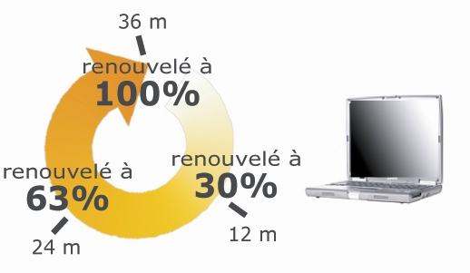
leasecom^{intégral}
Evolution
Le programme E.L.C ⁽¹⁾
PROGRAMME D’EVOLUTION A LOYER CONSTANT
L’évolution progressive et permanente des équipements pour un loyer identique
1
Dès le 12ème mois, vous pouvez remplacer 30% de vos équipements
tout en conservant le même loyer sur les 36 mois suivants.
Programme ELC disponible également pour les autres équipements professionnels
1- Valable pour des matériels de marque, à taux de base bancaire constant et après acceptation du comité des engagements leasecom.
Programme valable uniquement pour les entreprises du secteur privé. Liste des marques permettant l’évolution à loyer constant, disponible sur www.leasecom.fr

Slide 10
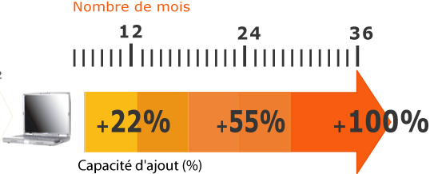
leasecom^{intégral}
Evolution
Le programme A.L.C ⁽¹⁾
PROGRAMME D’AJOUT A LOYER CONSTANT
L’ajout progressif et permanent des équipements pour un loyer identique
2
Dès le 12ème mois, vous pouvez augmenter la capacité de vos équipements de 22% tout en conservant le même loyer sur
les 36 mois suivants.
Programme ALC disponible également pour les autres équipements professionnels
(1 ) Valable pour des matériels de marque, à taux de base bancaire constant et après acceptation du comité des engagements leasecom.
Liste des marques permettant l’évolution à loyer constant, disponible sur www.leasecom.fr.

Slide 11


leasecom^{intégral}
RSE
Une solution solidaire et responsable :
Pendant toute la durée de vie de vos équipements, leasecom compense ⁽¹⁾ les émissions de gaz à effet de serre liées à l’utilisation de des matériels en location chez vos clients.
Annuellement, nous estimons la consommation électrique de notre parc d’équipements en location. A cette consommation électrique, correspond un équivalent CO2 (eq.carbone).
Exemple :
    Un ordinateur bureautique consomme par an 9 kgs de C02/an.
    Un ordinateur multimédia consomme par an 23,9 kgs de C02/an.
    Un serveur consomme par an 45 kgs de CO2/an.
leasecom compense les émissions de CO2
en participant au financement de projets durables
«Gold Standard» en partenariat avec Climat Mundi
leasecom a choisi de participer au financement
des fermes Éoliennes en Nouvelle
Calédonie.
Climat Mundi
Partenaire sélectionné par le ministère de l’écologie
et du développement durable
(1) Valable pour les équipements informatique, bureautique, télécoms et électroniques. Programme réalisé en Partenariat avec Climat Mundi

Slide 12
leasecom^{intégral}
Analyses
Un accompagnement permanent et adapté
leasecom ^{intégral} intègre une analyse périodique détaillée de vos contrats
adaptée à la taille de votre organisation avec des indicateurs essentiels pour
optimiser la gestion et le suivi de vos équipements en location.
la location financière évolutive
L’Accompagnement Essentiel…
Pour les entreprises de 10 à 50 Salariés
L’Accompagnement Synthèse…
Pour les entreprises de 50 à 99 salariés
leasing manager…
Pour les entreprises de plus de 100 salariés
+

Slide 13
leasecom^{intégral}
Analyses
L’accompagnement Essentiel
Aux zones optimales d’évolution de votre contrat, avec votre distributeur,
nous vous communiquons par Internet l’e-veille contrat personnalisée de votre parc.
Celle-ci comprend :
L’analyse des performances de vos matériels loués,
Les possibilités de renouvellement à loyer constant,
Le détail des contrats avec les équipements concernés,
Le détail des matériels et des logiciels financés.
Soit toutes les informations pour optimiser l’évolution de vos équipements en location.
L’accompagnement Synthèse
Adressée par Internet tous les semestres, l’e-synthèse de parc vous offre
une visibilité technologique et financière complète. Vous disposez d’une analyse détaillée et d’indicateurs pour optimiser la gestion et le suivi de votre parc en location.
Vous accédez à de nombreuses données :
Le récapitulatif des contrats en cours,
La répartition des équipements loués, en volume et en valeur,
Le positionnement technologique des postes de travail,
Une vision claire du budget, par contrat ou par clé d’imputation,
La capacité d’évolution à loyer constant par contrat et par
équipement.
leasing manager
A partir d’un espace dédié interactif www.leasecom.fr/espaceclient, leasing manager, vous optimisez la gestion de votre parc, maîtrisez vos coûts et pilotez l’évolution de votre système d’information selon vos besoins.
Cette gestion concerne tous vos matériels, qu’ils soient ou non en location. Elle peut s’effectuer par contrat, produit, budget, achat, évolution de matériel ou imputation analytique.

Slide 14
leasecom^{intégral}
Vos bénéfices :
Accès facilité aux nouveaux équipements.
Trésorerie préservée et ratios bilanciels
optimisés.
Maîtrise durable des budgets.
Simplification de la gestion du cycle
de vie des équipements.
Adaptation permanente des équipements
et logiciels à vos besoins.
Réduction des coûts cachés .
(équipements efficients)
Choix des
équipements,
logiciels et services
chez votre revendeur
(Assistance
leasecom
disponible)
leasecom
achète les
équipements,
logiciels & services
chez le revendeur
de votre choix.
leasecom met
les équipements
à votre disposition
en échange d’un
loyer fixe sur
la durée prévue.
leasecom
gère toutes les
évolutions
technologiques
du parc.

Slide 15
leasecom^{intégral}
Rappel
Location financière évolutive leasecom = droit d’utilisation des équipements | Achat = propriété immédiate des équipements | Crédit Bancaire =propriété immédiate des équipements | Crédit Bail = propriété optionnelle à la fin du contrat
Pas d’impact sur le bilan. Les loyers sont comptabilisés en comptes charges externes. 100% des loyers déductibles des impôts Trésorerie préservée. TVA étalée sur la durée du contrat. | Impact immédiat sur le bilan. Pas d’impact sur la capacité d’endettement Immobilisation de la trésorerie. TVA à régler immédiatement. | Impact immédiat sur le bilan. Impact immédiat sur la capacité d’endettement. Trésorerie préservée. TVA à régler immédiatement. | Impact sur le bilan. Impact sur la capacité d’endettement Trésorerie préservée. TVA étalée sur la durée du contrat.
Suppression de la gestion administrative et comptable (suppression des immobilisations). Renouvellements, ajouts possibles des équipements à tout moment du contrat tout en respectant les contraintes budgétaires. Valorisation, recyclage des équipements gérés par leasecom. Risque d’obsolescence des équipements supprimé car délégué à leasecom. | Gestion administrative et comptable à réaliser par le client (immobilisations, inventaires…). Impacts budgétaires et comptables immédiats en cas de renouvellement des équipements. Gestion de la fin de vie des équipements à réaliser par le client. Prise intégrale sur le risque d'obsolescence des équipements. | Gestion administrative et comptable à réaliser par le client (immobilisations, inventaires…). Impacts budgétaires et comptables immédiats en cas de renouvellement des équipements. Gestion de la fin de vie des équipements à réaliser par le client. Prise de risque intégrale sur l'obsolescence des équipements. | Renouvellements ou ajouts en cours de contrat non prévus. Gestion de la vie des équipements à réaliser par client en cas d’achat des équipements en fin de contrat. Prise de risque intégrale sur l'obsolescence des équipements

Slide 16
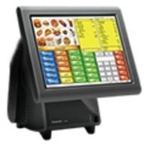
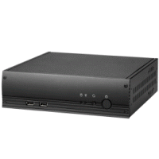
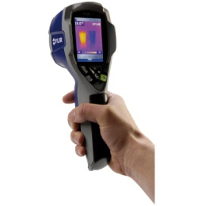
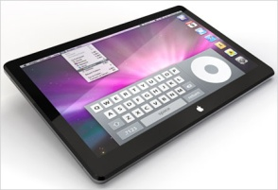
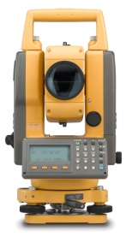
leasecom^{intégral} : quelques exemples
L’équipement de diagnostic
leasecom ^{intégral} vous permet de vous équiper plus facilement des nouvelles technologies dédiés
à tout type de diagnostic
Le terminal point de vente leasecom ^{intégral}, vous permet d’accéder plus facilement
à la nouvelle génération de
PC caisse et de TPV
Disponible à partir de:
26.88 €H.T./mois*
Matériels, Installation,
Maintenance
PC Caisse
et le terminal point de vente :
39,59 €H.T./mois*
matériels, installation,
et maintenance
+
Assurance
du matériel
compris
+
Assurance
du matériel
compris
L’équipement laser
avec leasecom ^{intégral}, vous accédez facilement aux équipements laser pour les professions du B.T.P. et les géomètres.
Tablette numérique
leasecom ^{intégral} vous permet d’accéder plus facilement
aux nouvelles technologies mobiles de la communication
Disponible à partir
de:
40.92 €H.T./mois*
Matériels, Installation,
Maintenance
+
Assurance
du matériel
compris
:
21,66 €H.T./mois*
matériels, installation,
et maintenance
+
Assurance
du matériel
compris
Exemple de loyers en location sur des solutions technologiques proposées par des Partenaires revendeurs leasecom. Les loyers présentés ne sont pas contractuels et ne constituent en aucun cas une proposition commerciale. La maintenance est effectuée par le Partenaire revendeur, elle est prélevée en même temps que le loyer et reversée au Partenaire revendeur qui est seul responsable de l’exécution des services techniques rendus pendant la durée du contrat.

Slide 17
Pour nous contacter
leasecom-service clients
Tél: 0810 818 090
www.leasecom.fr
Centrecontact.arkea@leasecom.fr

